Slide 1
深入理解Java虚拟机
读后感

Slide 2
目录
/
contents
01
走近Java
1
02
自动内存管理机制
5
03
虚拟机执行子系统
8
04
程序编译与代码优化
11
05
高效并发
16

Slide 3
走近Java
Part 01

Slide 4
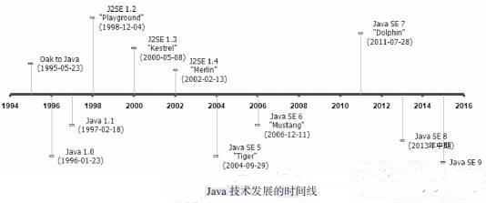
Java
概述
Java技术体系
Java发展史
Java虚拟机发展史
展望Java未来

Slide 5
自动内存管理机制
Part 02

Slide 6
运行时数据区
线程共享数据区
线程隔离数据区
方法区
Method Area
虚拟机栈
VM Stack
本地方法栈
Native Method Stack
堆
Heap
程序计数器
Program Counter Register
执行引擎
本地库接口
本地方法库

Slide 7

线程共享数据区 - 堆（Heap）
分类：
新生代、老年代，新生代:老年代=1:3；
伊甸园（Eden Space）、幸存者区域1（From Survivor）、幸存者区域2（To Survivor）、老年代（Tenured Gen）
功能
VM管理内存的最大块
所有对象实例与数组都在堆上分配
GC的主要区域
异常类型
OutOfMemoryError

Slide 8
线程共享数据区 - 堆（Heap）
堆（Heap）
伊甸园（占8）
老年代（占3）
新生代（占1）
FS1（1）
FS2（1）
堆（Heap）
新生代 : 老年代 = 1 : 3
新生代
伊甸园 : 幸存者区域1 : 幸存者区域2 = 8 : 1 : 1

Slide 9
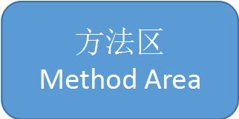
线程共享数据区 - 方法区（Method Area）
别名：永久代
功能
存储已加载的类、常量、静态变量，即时编译后的代码等
GC主要针对常量池回收和类的卸载
异常类型
OutOfMemoryError

Slide 10

线程隔离数据区 - 程序计数器（Program Counter Register）
功能
正在执行Java方法，则保存的是正在执行的虚拟机字节码指令地址；
如果是Native方法，则值为空（Undefined）
此内存区域是JVM规范中没有定义任何OutOfMemoryError异常的区域

Slide 11
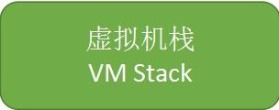
线程隔离数据区 - 虚拟机栈（VM Stack）
别名：栈
功能
每个方法在运行时都会创建一个栈帧，用于存储局部变量表、操作数据栈、动态链接、方法出口等
局部变量表存放数据
基本数据类型
对象引用
字节码指令地址
异常类型
OutOfMemoryError
StackOverflowError

Slide 12

线程隔离数据区 - 本地方法栈（Native Method Stack）
HotSpot中与虚拟机栈合二为一

Slide 13
01
对象创建
检查类是否被初始化过
分配内存
虚拟机对类进行必要设置
按程序员意志进行初始化
HotSpot虚拟机对象
对象头
实例数据
对象填充，非必须，当对象长度不是8的倍数时需要填充
02
对象内存布局
03
对象访问定位
使用句柄
直接指针，HotSpot默认访问方式

Slide 14
01
标记-清除
（Mark Sweep）
实现简单，最基础的算法
效率不高
产生大量不连续的内存碎片
02
复制算法
（Copying）
商用虚拟机新生代都采用这种算法收集
HotSpot中默认Eden:Survivor=8:1，但Survivor有2个
分配担保
GC算法
03
标记-整理
（Mark Compact）
原理与‘标记-清除’一致，但会整理内存碎片
04
分代收集
（Generational Collection）
当前商用虚拟机GC都采用这种方式
新生代：复制算法收集
老年代：‘标记-清除’或‘标记-整理’算法收集

Slide 15
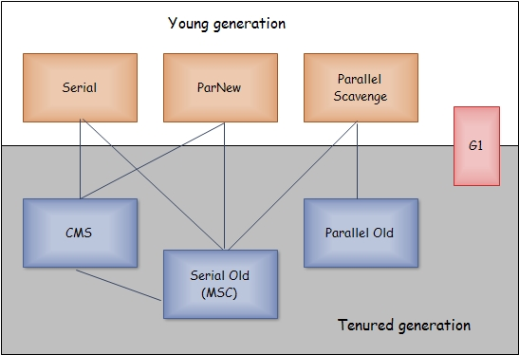
垃圾收集器

Slide 16
新生代垃圾收集器
Serial
单线程，复制算法实现
Client模式下默认收集器
简单高效，但用户体验不好（Stop The World）
ParNew
多线程，复制算法实现
可以与CMS配合使用，故是很多Server模式下首选新生代收集器
Parallel Scavenge
多线程，复制算法实现，吞吐量优先收集器
目标：达到一个可控的吞吐量
适合在后台运算而不需要太多交互的场景

Slide 17
老年代垃圾收集器
Serial Old
与Serial类似的老年代收集器
标记-整理算法
Parallel Old
复制算法收集
配合Parallel Scavenge实现‘吞吐量优先’
CMS（Concurrent Mark Sweep）
‘标记-清除’算法
目标：获取最短回收停顿时间
适合：java应用集中的互联网站或B/S系统
G1
G1为整个Heap的收集器
最前沿的收集器

Slide 18
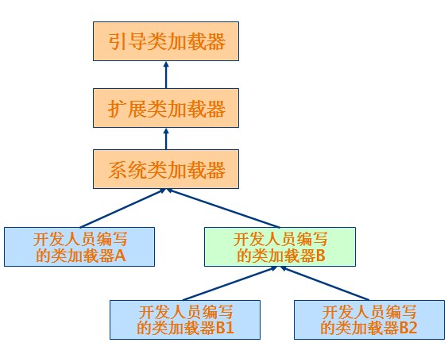
类加载器

Slide 19
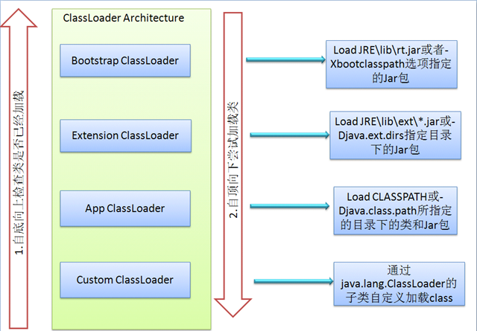
类加载器

Slide 20
加载-Loading
获取二进制字节流
生成代表这个类的java.lang.Class对象
01
类加载
验证：文件格式、无数据、字节、符号引用等
准备：类变量分配内存，并设置‘初始化值’
解析：符号引用替换为直接引用，类和接口解析，字段、类方法、接口方法解析
02
连接-Linking
03
初始化-Initialization
按程序员意志进行初始化

Slide 21
谢谢大家！

